Slide 1
Моя профессиональная дорожная карта.
Выполнила: ученица 8 «А» класса Степанова Александра
Проверил: учитель технологии Попова Анна Николаевна

Slide 2
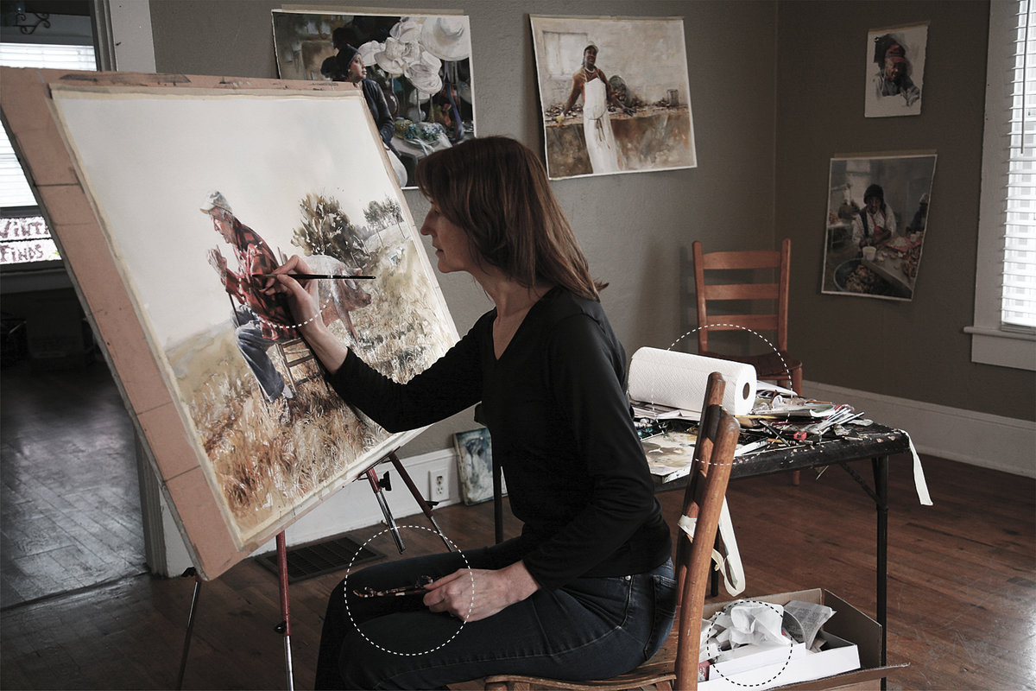
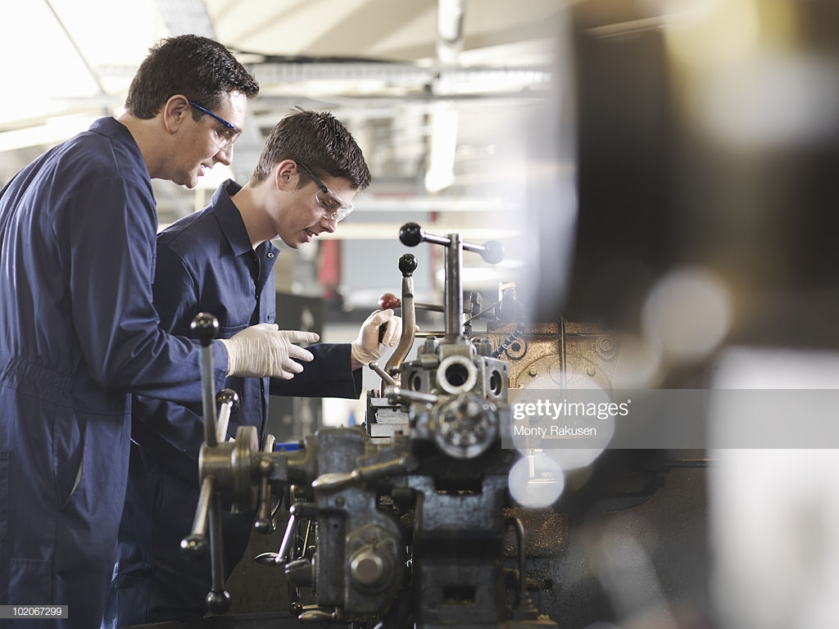
Вступление
Кто-то с самого детства знает, кем он станет и какую профессию выберет, основываясь на своих интересах, способностях или на мнении родителей, а кто-то, будучи уже почти взрослым человеком, так и не смог разобраться в себе и понять, чего он хочет достичь в этой жизни. На самом деле, я считаю, что таких людей довольно легко понять, ведь в нашем современном мире выбор профессии очень богат и с каждым годом он пополняется, поэтому целью моего проекта стало решение этой проблемы.

Slide 3
Проблема: затруднение или неопределённость в выборе будущей профессии, а также предметов для сдачи ОГЭ и ЕГЭ.
Цель: Определиться с выбором профессиональной области и предметов для сдачи экзаменов.
Гипотеза: Если определиться с выбором профессии, то можно получить уверенность в своем будущем и желание следовать своей цели.

Slide 4
Профессия переводчик
Переводчик-синхронист (специалист, переводящий с иностранных языков на русский и наоборот параллельно с озвучиванием текста докладчиком.)
Письменный переводчик (специалист, который работает с текстами в определённой сфере. Например: политика, юриспруденция, художественная литература и т.д.)

Slide 5
формы перевода
Филология иностранных языков различает тексты по жанрам, стилю и другим категориям. Подвиды устной формы:
последовательный;
синхронный;
Стили текстов:
Технический перевод;
Юридический;
Научный;
Политический;
Художественная литература.

Slide 6
Плюсы и минусы профессии
возможность реализации в разных областях (письменный перевод, переводчик-синхронист, перевод фильмов, книг, журналов и т.д.);
есть возможность общаться с людьми различных стран и культур;
высокая вероятность командировок и путешествий;
нестабильная загрузка, т.е. в разные месяцы объем переводов может различаться, если специалист занимается фрилансом;
психологическая нагрузка;
Большое количество времени приходится работать за компьютером, что отрицательно влияет на здоровье

Slide 7
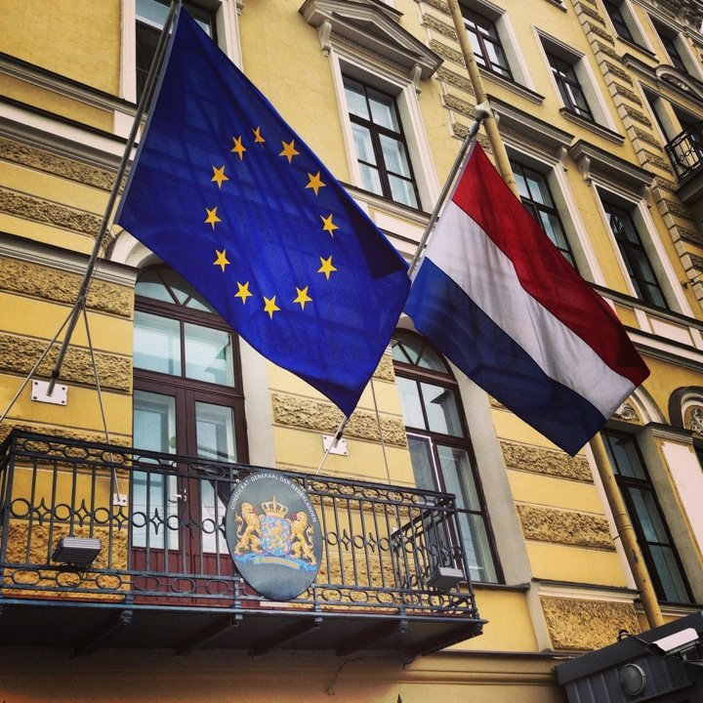
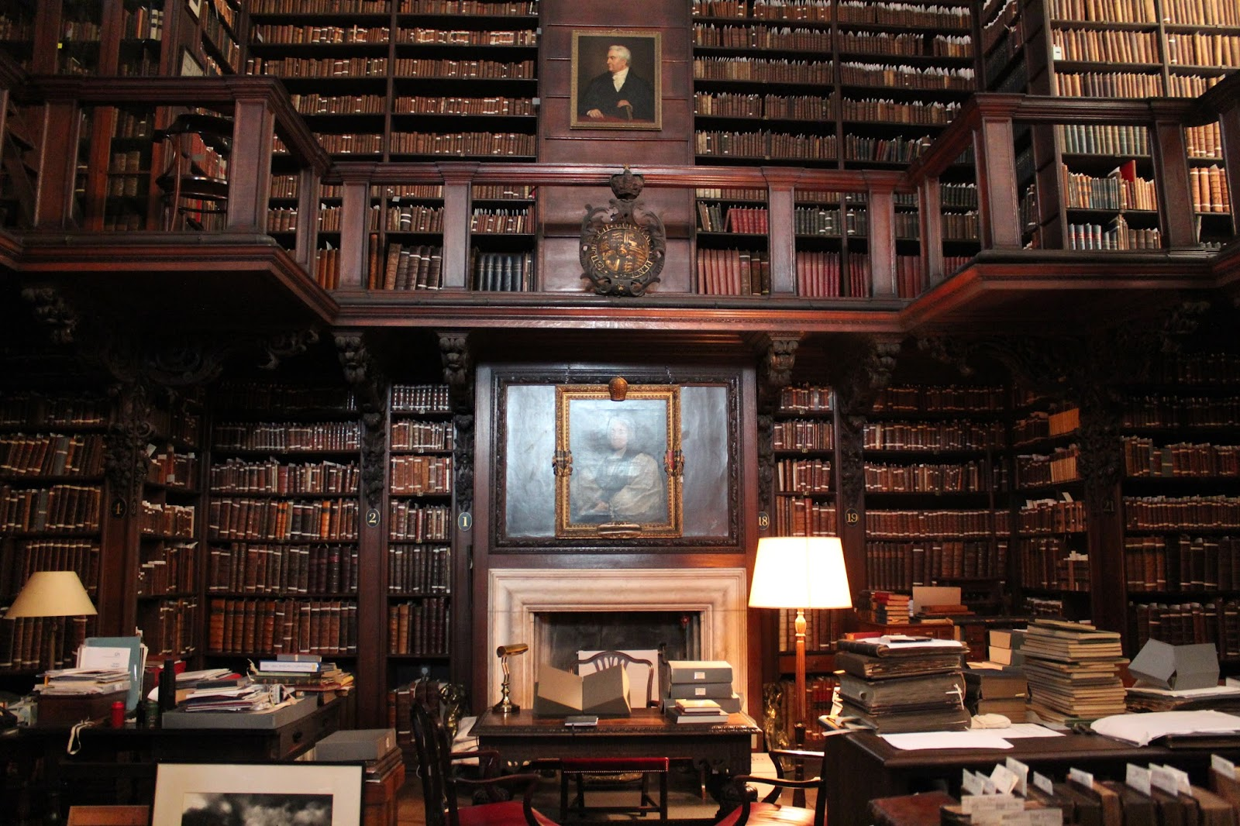
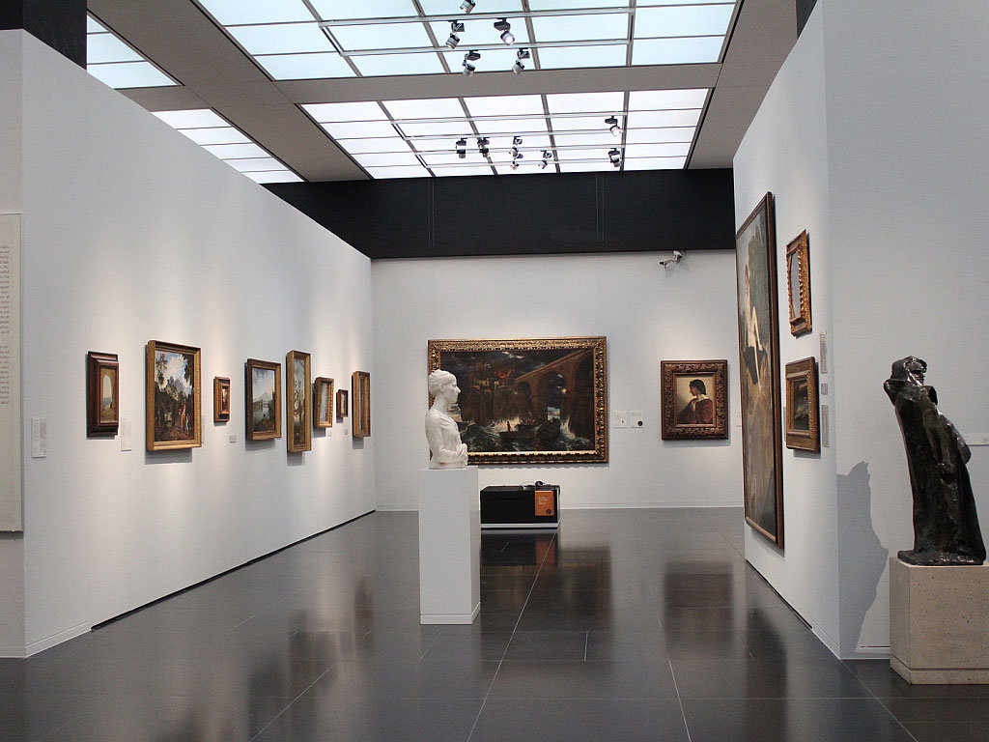
Место работы
пресс-центры, телецентры;
туристические фирмы;
министерства иностранных дел, консульства;
книжные издательства, СМИ;
музеи и библиотеки;
сфера гостиничного бизнеса;
международные объединения, фонды, компании, фирмы;
бюро переводов.

Slide 8
Список востребованных языков
Немецкий.
Французский.
Испанский.
Китайский.
Итальянский.
Арабский.

Slide 9
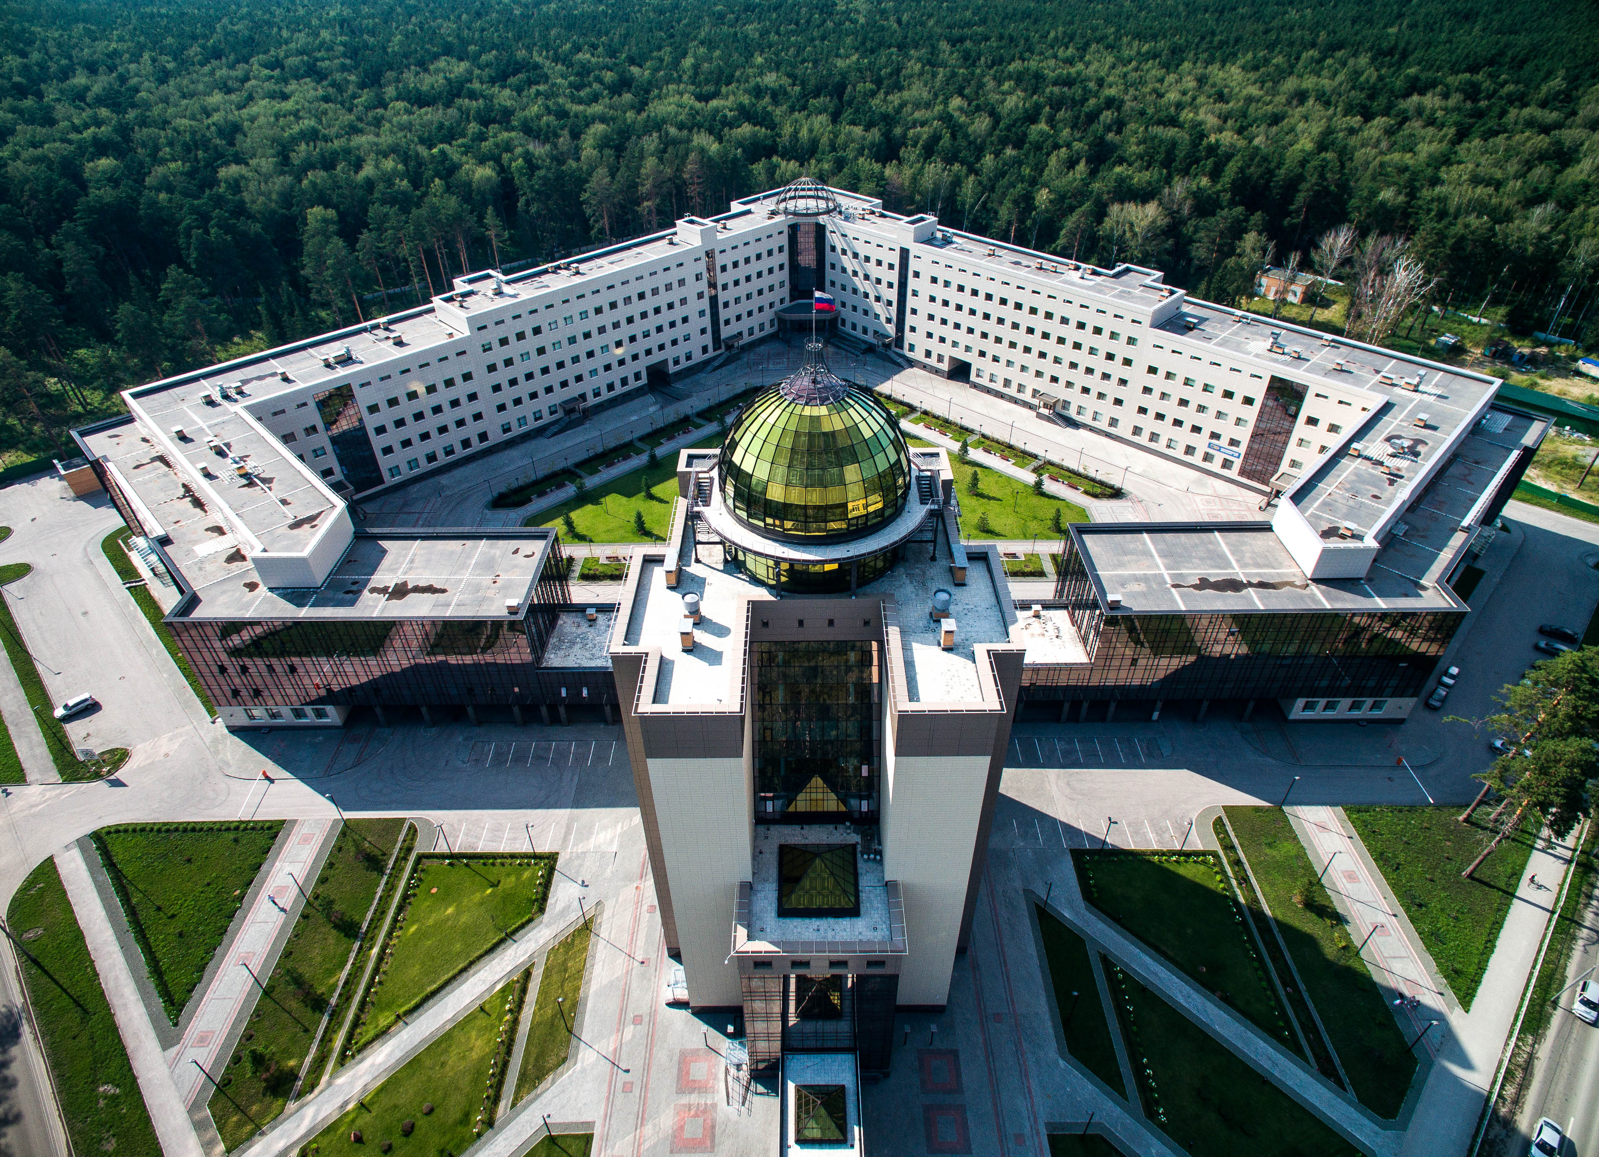
Обучение (факультет перевод и переводоведение)
ТГУ – Национальный исследовательский Томский государственный университет. Проходной балл за 2018 год – 260.
НИУ БелГУ – Белгородский государственный национальный исследовательский университет.
ДВФУ – Дальневосточный федеральный университет. Проходной балл за 2017 год – 243.
МГЛУ – Московский государственный лингвистический университет.
КубГУ – Кубанский государственный университет. Проходной балл за 2016 - 242
НГУ – Новосибирский государственный универитет. Проходной балл за 2018 – 277.

Slide 10
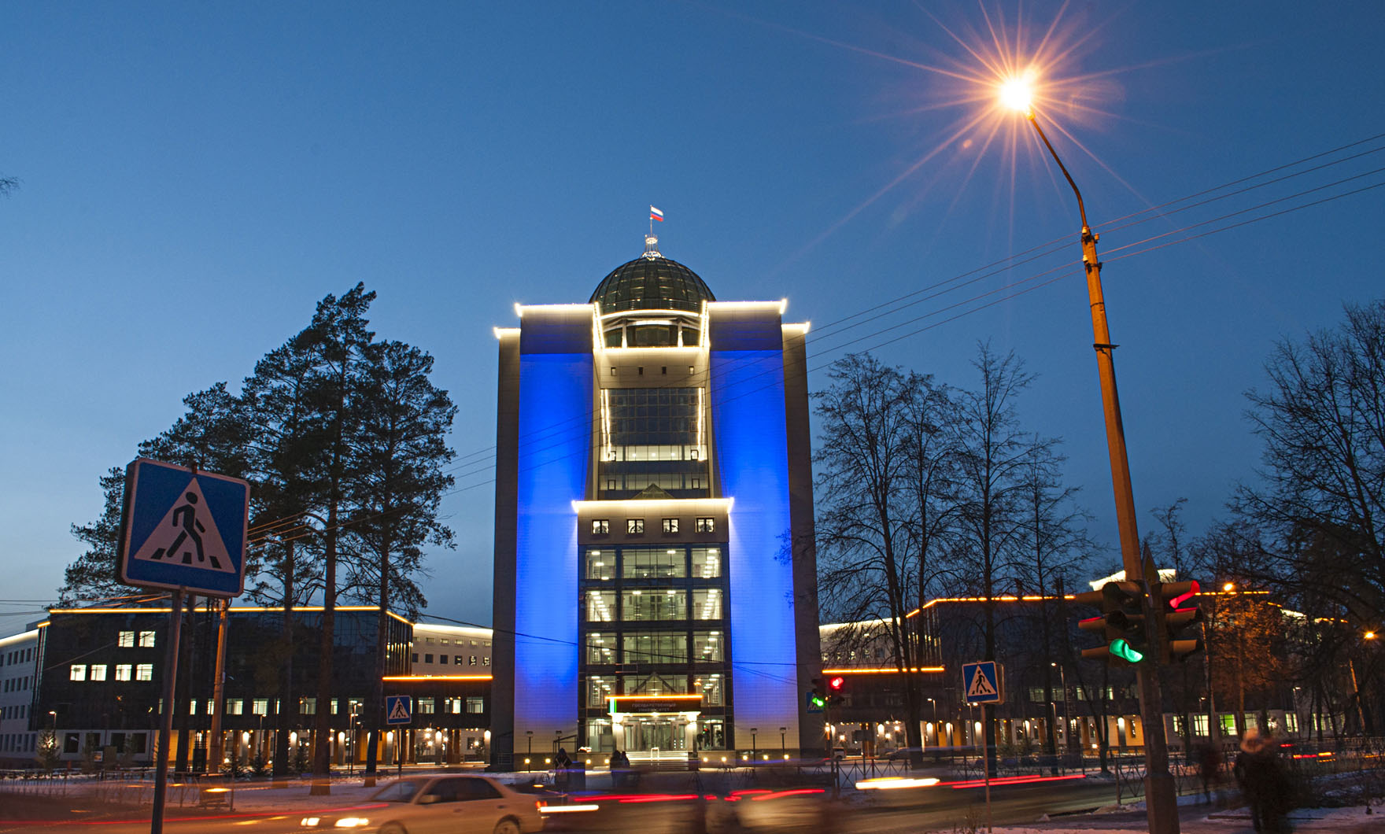
Новосибирский государственный университет
На направлении иностранных языков с первого курса преподают два обязательных иностранных языка, английский прежде всего включен в квалификацию как первый основной иностранный язык. В качестве второго обязательного иностранного языка студент выбирает либо один из западно-европейских: немецкий, французский, испанский, итальянский, либо один из восточных языков: японский, китайский, турецкий.
На первом курсе студенты учатся по общему учебному плану, который направлен на освоение двух иностранных языков, латинского языка, основ языкознания, истории и литературы стран первого иностранного языка. Первый иностранный язык изучается углубленно, во всех языковых аспектах,
Проходной балл – 277
Количество бесплатных мест - 15
Количество платных мест - 60

Slide 11
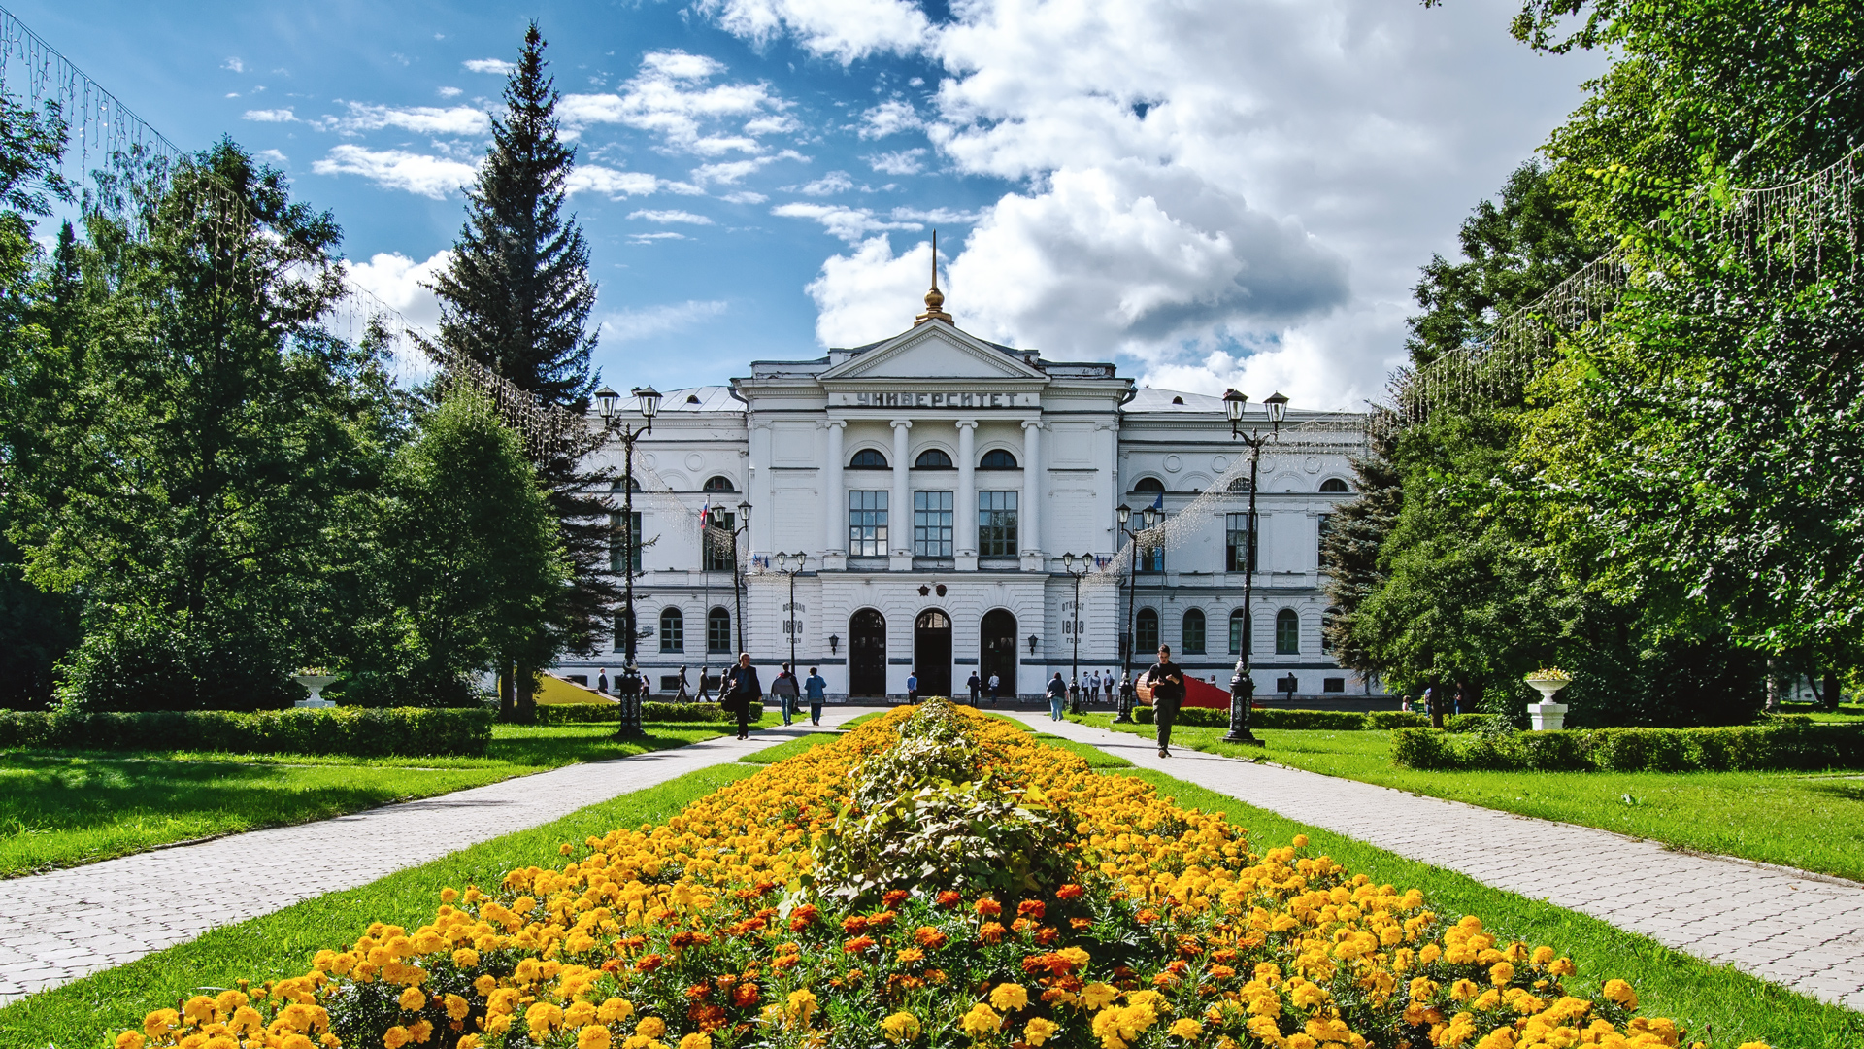
Национальный исследовательский Томский государственный университет
8 иностранных языков для изучения
Возможность получить дополнительную к высшему образованию квалификацию «Переводчик в сфере профессиональной коммуникации»
Ассоциативный член Союза переводчиков России
Современный научно-образовательный центр: инновационный лингвистический центр, центр синхронного перевода, лаборатория мирового уровня «Социокультурная лингвистика и изучение дискурса»
Международное сотрудничество с университетами Шеффилда, Оксфорда, Бата (Великобритания), Шэньяна, Даляна (Китай), Лиона (Франция), Фэнь Цзя (Тайвань)
Преподаватели – профессора из Англии, Германии, Китая, Италии, Испании
Проходной балл – 260
Количество бесплатных мест – 17
Количество платных мест –

Slide 12
Вывод
Очень важно при выборе профессии прислушаться именно к своему мнению, к своим интересам, грамотно оценивая свои возможности и способности и расставляя приоритеты , ведь ваше решение должно быть осознанным, самостоятельным, только тогда оно приведет к самореализации и успеху. Чтобы найти себя, нужно всегда пробовать что-то новое и быть разносторонней личностью.

Slide 13
Профессии кажутся нам самыми возвышенными, если они пустили в нашем сердце глубокие корни, если идеям, господствующим в них, мы готовы принести в жертву нашу жизнь и все наши стремления. Они могут осчастливить того, кто имеет к ним призвание, но они обрекают на гибель того, кто принялся за них поспешно, необдуманно, поддавшись моменту.
Карл Маркс (1818–1883) немецкий философ, экономист, общественный деятель

Slide 14
Интернет-ресурсы
https://edunews.ru/professii/obzor/lingvo/perevodchik-sinhronist.html
https://info-profi.net/inostrannyj-yazyk/
https://www.profguide.io/professions/translator.html
https://www.nsu.ru/n/
http://vuzoteka.ru/вузы/Перевод-и-переводоведение-45-05-01
http://www.tsu.ru
https://linguanet.ru
https://www.dvfu.ru
https://kubsu.ru

